Slide 1

      Bir Sure Tanıyorum: Mâûn Suresi ve Anlamı
5
“Dini yalanlamak”
ifadesinden ne anlıyorsunuz?

Slide 2
Maun Suresi İlgili Bilgiler
1
3
Kur’an-ı Kerim’in 107. suredir.
7 ayettir.
Surede Allah’ı inkar eden, gösteriş (riya) için yardım yapanlar ve namazı ciddiye almayanlar kınanmıştır.
Maun yardım, zekat anlamlarına gelir.
2

Slide 3
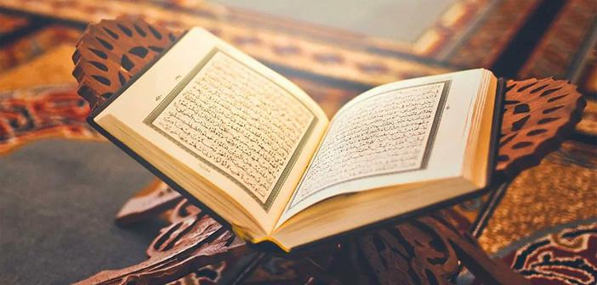

Kur’an-ı Kerim’in 107. suresi
Kur’an-ı Kerim’den Maun suresini bulalım.

Slide 4
Maun suresi ile ilgili doğru olanları işaretleyelim.
✓
✓
7 ayettir.
Zekat ve yardım söz etmektedir.
X
✓
En kısa suredir.
Samimiyetsiz ve iki yüzlü insanlar eleştirilmiştir.
✓
Namazlarda okunur.
X
Tevhit inanıcına vurgu yapılıyor.
X
✓
Allah’ın varlığı ve birliği temel konulardan biridir.
İbadetlerine riya karıştıranlar kınanmıştır.

Slide 5
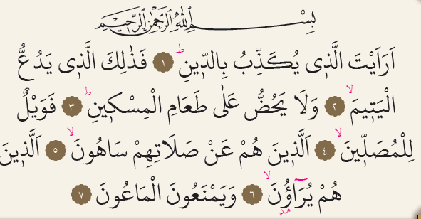

Mâûn Suresinin Okunuşu
Bismillâhirrahmânirrahîm.
1. Eraeytellezî yükezzibu bid-dîn.
2. Fezâlikellezî yedu’ul yetîm.
3. Velâ yehuddu alâ taâmil miskîn.
4. Feveylün lilmusallîn.
5. Ellezîne hüm an salâtihim sâhûn.
6. Ellezîne hüm yürâûne
7. Ve yemneûnel mâûn.
Mâûn suresini dinlemek için tıklayınız

Slide 6
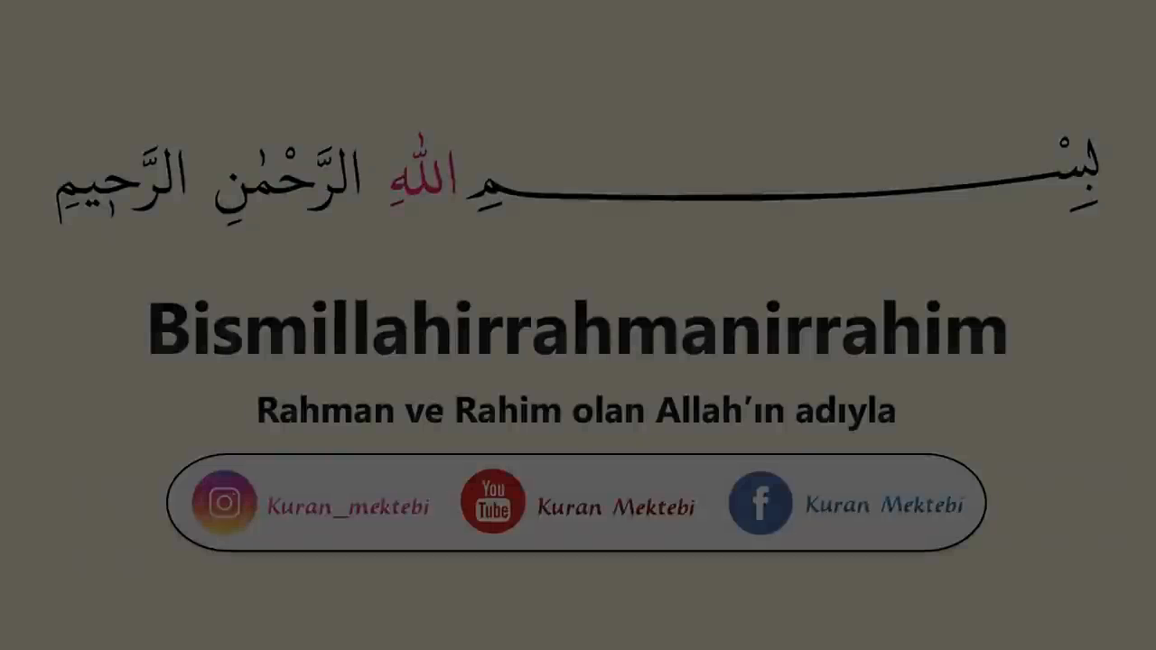

Slide 7

Etkinlik için tıklayınız
Etkinlik yapıyoruz
www.dindersimateryal.com

Slide 8
Maun Suresinin Anlamı
Bismillâhirrahmânirrahîm.
1. Eraeytellezî yükezzibu bid-dîn.
2. Fezâlikellezî yedu’ul yetîm.
3. Velâ yehuddu alâ taâmil miskîn.
4. Feveylün lilmusallîn.
5. Ellezîne hüm an salâtihim sâhûn.
6. Ellezîne hüm yürâûne
7. Ve yemneûnel mâûn.
Rahman ve Rahîm olan Allah’ın adıyla.
Gördün mü, o hesap ve ceza gününü yalanlayanı!
İşte o, yetimi itip kakan,
yoksula yedirmeyi özendirmeyen kimsedir.
Yazıklar olsun o namaz kılanlara ki,
Onlar namazlarını ciddiye almazlar.
Onlar (namazlarıyla) gösteriş yaparlar.
Ufacık bir yardıma bile engel olurlar.

Slide 9
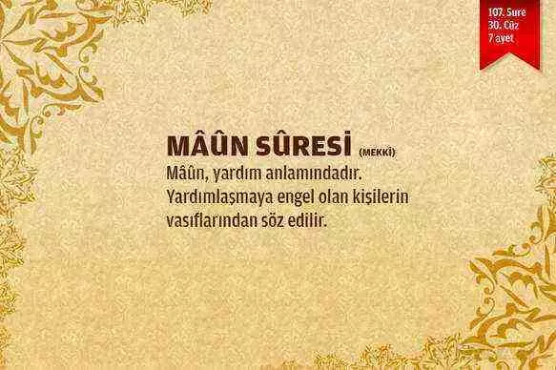

Mâûn Suresi’nin Mesajları
        Ahirete iman edenlerin yetim ve yoksulları korumalıdır.
      Namaz ve ibadetlerde gösterişten (riyadan) uzak durmalıyız.
        Yardımlaş ve zekata önem vermeliyiz.

Slide 10
Aşağıdakilerden hangisi Maun suresinin anlamında geçer ? İşaretleyelim.
Ahirete inanmayanların özellikleri
Namazlarda riyadan uzak durmalıyız.
✓
✓
    Ahirete iman eden namazı ciddiye alır.
Allah’ın kudreti sonsuzdur.
✓
X
  Yetim ve öksüzü korumalıyız.
✓
  Ahirete inanmayan yardıma engel olurlar.
✓
Allah’tan başka ilah yoktur.
  Namazı ciddiye almalıyız.
X
✓

Slide 11


Mâûn suresinin anlamıyla ilgili aşağıda verilen bilgilerden hangisi yanlıştır?
A
A
      Surede ahireti yalanlayanların özellikleri anlatılıyor.
B
      Ahireti inkar edenleri bir özelliği de namazı ciddiye almamasıdır.
C
      Surede bazı ibadetlerin şartları sayılmıştır.
D
      İbadetlerde riyadan uzak durmanın önemi anlatılıyor.

Slide 12
Etkinlik için tıklayınız
Etkinlik yapıyoruz
www.dindersimateryal.com

Slide 13


Doğru yanlış
  Mâûn suresi 108. suresi ve 8 ayettir.
D
Y
1
Mâûn suresi “Dini yalanlayanı gördün mü?” ifadesiyle başlamaktadır.
2
D
Y
    Mâûn suresinde «namazlarda gösteriş (riya) için kılanların vay haline!» ayeti vardır.
D
Y
3
    Mâûn suresinde ibadetlerine riya karıştıranlar, iyiliğe engel olanlar veya yetime yardım etmeyenler kınanmıştır.
D
Y
4
    Mâûn suresine göre ahirete iman eden namazlarını ciddiye alırlar.
D
Y
5
    Mâûn suresinde namazın şartlarından söz etmektedir.
D
Y
6

Slide 14
“Gördün mü, o hesap ve ceza gününü yalanlayanı! İşte o, yetimi itip kakan, yoksula yedirmeyi özendirmeyen kimsedir. Yazıklar olsun o namaz kılanlara ki onlar namazlarını ciddiye almazlar. Onlar gösteriş yaparlar. Ufacık bir yardıma bile engel olurlar.” (Mâûn suresi,1-7. ayetler)
1. Aşağıdakilerden hangisi bu ayetlerde eleştirilen tutumlardan biri değildir?
MEB LGS Örek sorular (MEB), 2018
A
                Riyakarlık
B
                Bencillik
C
                Kibirlenmek
D
                Karamsarlık

Slide 15




MUSTAFA YILDIRIM
DİN KÜLTÜRÜ VE AHLAK BİLGİSİ ÖĞRETMENİ
www.dindersimateryal.com
mustafa_yildirim129
t.me/Dindersimateryalcom

